Slide 1
Zabawa integracyjna na tle życia
Edukacyjnie nad Odrą

Slide 3
Sięganie wstecz pamięcią
Opisz jedno wybrane wydarzenie ze swojego życia na kartce. Potem przeczytaj je grupie.
Pozostałe osoby niech powiedzą, czego dowiedziały się o autorze historii na podstawie jego prezentacji.

Slide 4
Kiedy po raz pierwszy…
Na kartkach papieru uczestnicy zabawy usiłują odtworzyć sytuacje, w których po raz pierwszy ich udziałem stały się określone doznania:
Kiedy po raz pierwszy uświadomiłeś sobie, że jesteś na świecie?
Kiedy poczułeś się wolny po raz pierwszy?
Kiedy spotkałeś się z niesprawiedliwością?
Kiedy odkryłeś piękno?
Kiedy odkryłeś istnienie dobra i zła?

Slide 5
Mistrzowie
Uczestnicy przywołują w pamięci postaci wychowawców dawno już zapomnianych lub zastąpionych przez innych oraz mistrzów stale obecnych i niedoścignionych.

Slide 6
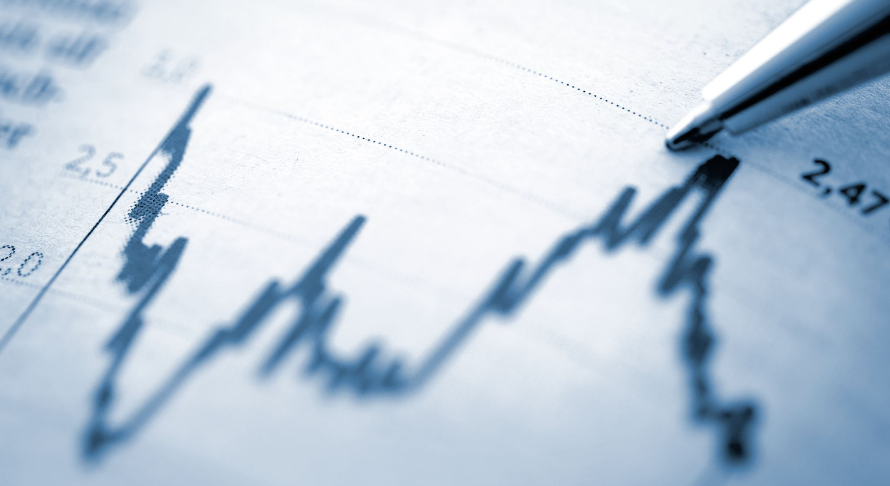
Moment szczytowy
Uczestnicy opisują najbliższy ich pamięci moment szczęścia, próbując jednocześnie oddać w słowach szczególną przyjemność, której doświadczali w czasie, gdy ogarniało ich poczucie triumfu lub zwycięstwa, satysfakcji i spełnienia.
Określamy:
Czas
Czym były inspirowane
Rodzaj doznań

Slide 7
Mijanie
W tabelce uczestnicy określają swoje przemiany i opisują innym swoje refleksje na poszczególne tematy. Kluczowe kwestie to:
Stosunek do śmierci
Stosunek do wiary w Boga
Stosunek do przyjaźni
Stosunek pracy
BYŁO | JEST

